Slide 1
IN1030 Gruppe 5
Undersøkelse av bruk, likestilling og mangfold

Slide 2

Oversikt
Oblig status – Gjør nå
Repetisjon
Samtykke
Oblig 2

Slide 3
Repetisjon

Slide 4
Analyse ved hjelp av sekvenstabell
Kolonne 1: Bruker - Handling ikke synlig for maskinen
  Det brukeren tenker høyt, gjør, sier, kroppsspråk – alt menneskelig som ikke er direkte interaksjon med maskinen. Eks: «Himler med øynene»
Kolonne 2: Bruker – Handling synlig for maskinen
  Direkte interaksjon med systemet. Hva trykker brukeren på, skriver, systemet registrerer. Trykk på ikon, søkeord, markere tekst.
Kolonne 3: Maskin – Effekt synlig for bruker
  Effekten av interaksjon som bruker har med systemet. Eks om bruker skriver inn et søkeord kan man føre inn hvilke resultat som ble presentert ved spørringen. Lagre → «Dokument lagret»
Kolonne 4: Maskin – Effekt ikke synlig for bruker
  Det som skjer inne i maskinen. Algoritmer, bytes, bits, nettverk. Ikke nødvendigvis like enkelt om man ikke har kunnskap om systemutviklingsprosessen

Slide 5
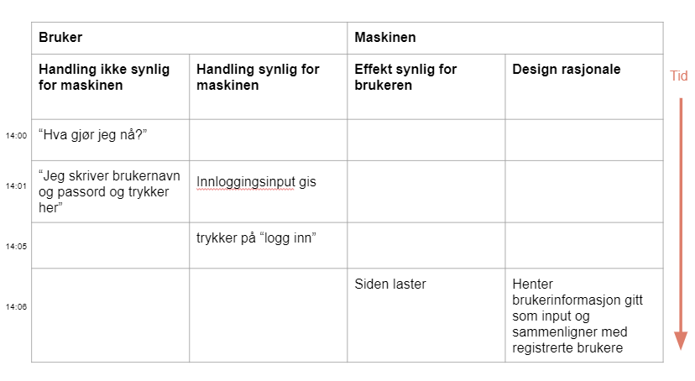
Hva er undersøkelse av bruk

Slide 6

Samtykke – Hvorfor?
Personopplysningsloven: (og GDPR):
  For informatikere er det særlig viktig å kjenne til hvordan personopplysningsloven regulerer vilkårene for innhenting av personopplysninger, og vilkårene for at personopplysninger lovlig kan behandles i et datasystem.
Når er det gyldig?
  Frivilling
  Spesifikt
  Informert
  Dokumenterbart
  Mulig å trekke tilbale

Slide 7
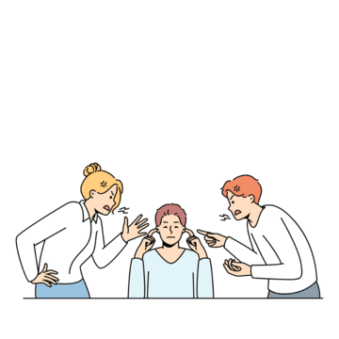
Oppmerksomhet og distraksjon

Slide 8
Tilgjengelighetskultur
Ny teknologi – større mulighet for å være tilgjengelig
Mulighet til å regulere press/forventning fra samfunnet
Sosial responsivitet
  Hvordan overfører vi sosiale interaksjoner over til kommunikasjon gjennom digitale medier
  Man sier hei når noen hilser på deg
  Svarer på direkte spørsmål
Hvilke konsekvenser kan tilgjengelighetskulturen ha?

Slide 9

Oblig: Oppgave 4b
Hva handler artikkelen om?
  Analyse av mislykket interaksjon mellom bruker og NAV chatbot
  Hvordan forbedre chatbotten?
  Svarte ikke alltid på spørsmål til brukeren
  Understreker problematikken rundt hvordan man skal forholde seg til en chatbot
    Skrev for «menneskelig»

Slide 10
Oppgave 4b – Hva ville jeg gjort?
Valgt ut et sitat fra artikelen, for eksempel:
  “One contribution from this paper is to show how Suchman’s framework helped us identify interaction mismatches where actions or information given by the citizen were lost” (Bratteteig & Verne, 2022, s.40)
Skrevet en kommentar til dette:
  Basert på dette kan man se effekten av å bruke et slikt rammeverk som Sekvenstabellen av Suchman, og hvordan dette bidrar til å visualisere og tydeliggjøre interaksjonen mellom bruker og maskin. I tillegg var det også enkelt som leser så ta del i observasjonen ved å lese gjennom Sekvenstabellen, og synes derfor dette er et godt eksempel på hvordan Sekvenstabellen kan være nyttig i ekte forskningsarbeid.
NB! Husk referanse og litteraturliste. For eksempel APA, Harvard…

Slide 11
marcusbb@uio.no

